Slide 1
Учитель начальных классов Черкунова И.С.
Формирование финансовой грамотности в начальной школе

Slide 2
Нельзя себе представить сегодня мир без денег. Эта острая и животрепещущая тема «Ребенок и деньги» интересует сейчас многих.

Slide 3
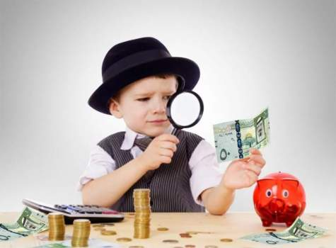
«Нажить много денег – храбрость; сохранить их – мудрость, а умело расходовать – искусство».
Бертольд Авербах

Slide 4
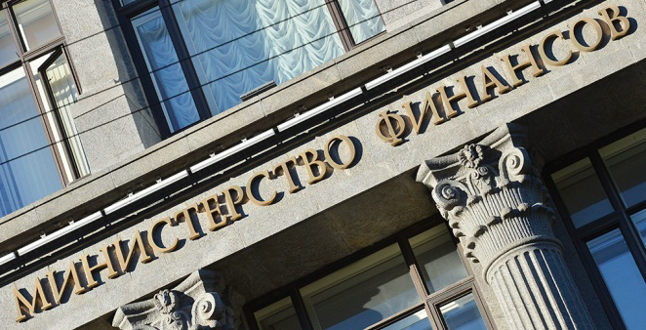
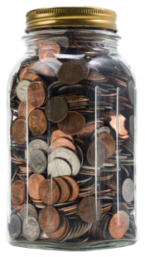
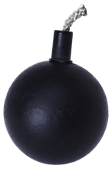
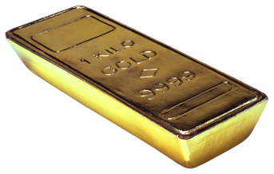
ФИНАНСОВАЯ ГРАМОТНОСТЬ: ОПРЕДЕЛЕНИе
Финансовая грамотность — совокупность знаний о финансовых рынках, особенностях их функционирования и регулирования, профессиональных участниках и предлагаемых ими финансовых инструментах, продуктах и услугах, умение их использовать с полным осознанием последствий своих действий и готовностью принять на себя ответственность за принимаемые решения.

Slide 5
ФИНАНСОВАЯ ГРАМОТНОСТЬ

Slide 8
Возрастная группа | 3 класс
Предмет | Тема ,заявленная в программе по предмету | Занятия по финансовой грамотности
Технология | Изделие из бумаги | Деньги настоящие и ненастоящие
Технология | История швейной машины | Продукт-затраты-прибыль
Технология | Строительство и украшение дома | Как экономно сделать ремонт в доме
Математика | Решение задач и закрепление материала | Легко ли вести свое дело
Окружающий мир | Как устроен этот мир | Что могут деньги
Окружающий мир | Опасные места | Когда рискуешь деньгами
Окружающий мир | Семейный бюджет | Зачем семье сбережения
Окружающий мир | Путешествия по городам и странам | Деньги в разных странах
Литературное чтение | И.А.Крылов «Мартышка и очки» | Цена полезной вещи
Литературное чтение | И.А.Крылов «Ворона и лисица» | Как не попасть в сети мошенника и не потерять своё имущество

Slide 9
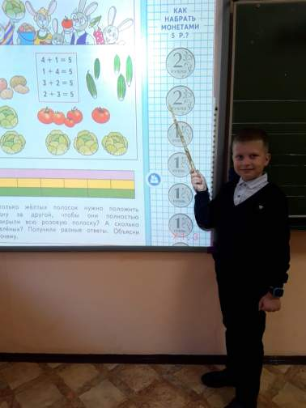
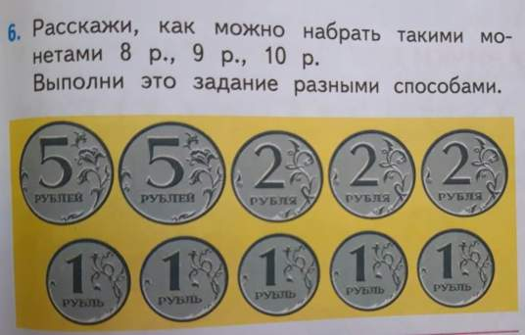
Математика

Slide 10
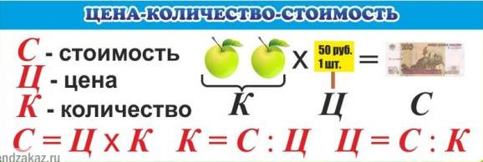
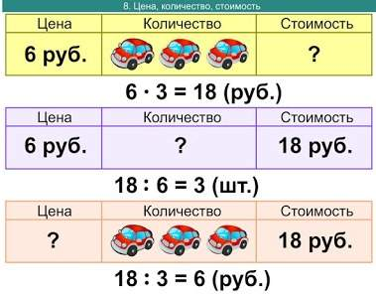
Математика

Slide 11
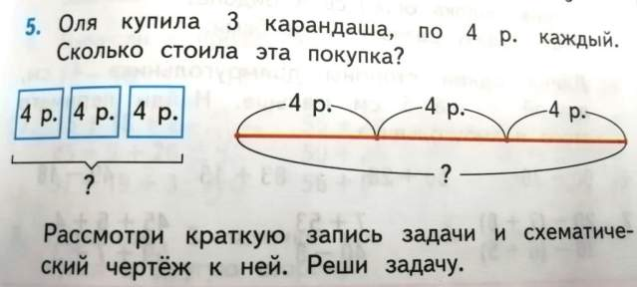
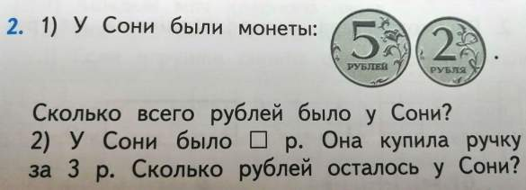
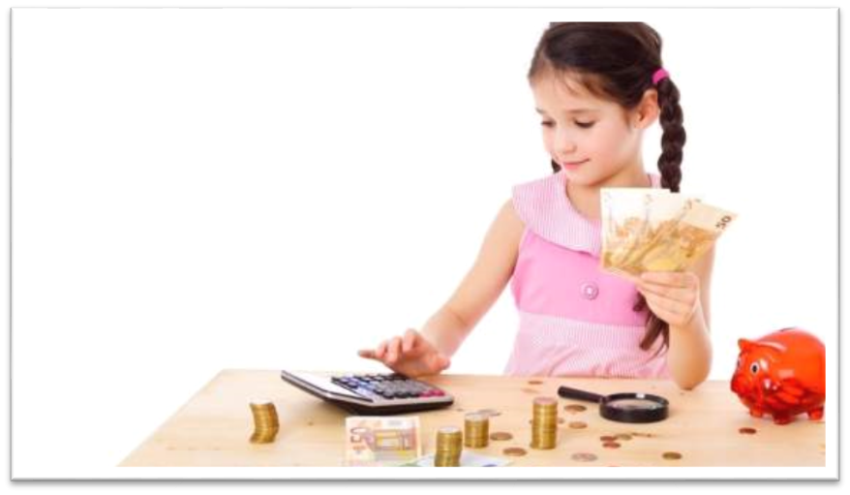
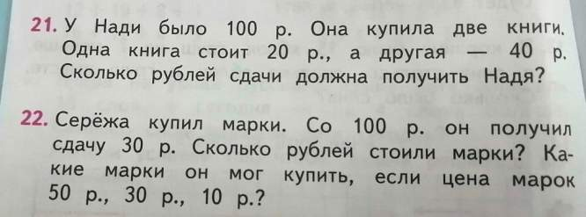
Математика

Slide 12
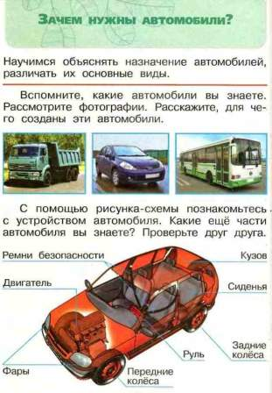
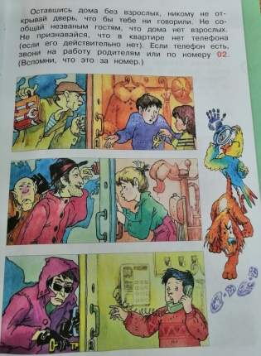
Окружающий мир

Slide 13
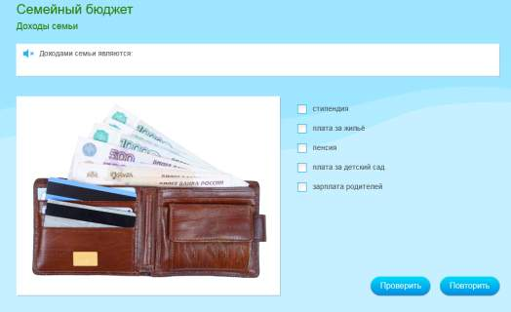
Окружающий мир

Slide 14
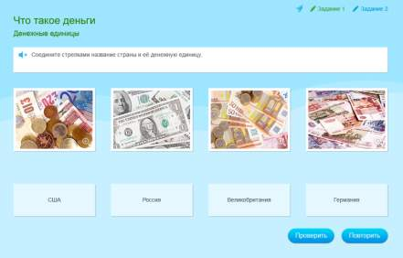
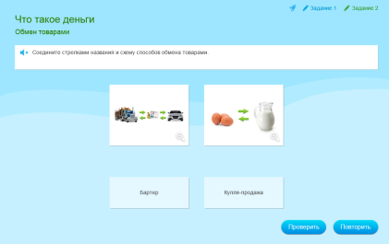
Окружающий мир

Slide 15
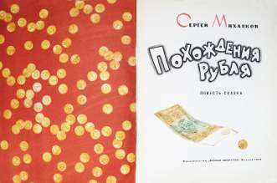
Русский язык и Литературное чтение
Прочитай отрывок из текста «Похождение рубля» С. Михалкова
и ответь на вопросы.
Я - Рубль. Новенький советский бумажный Рубль. Родился я в большом кирпичном доме, где у каждого входа и выхода стоят часовые и куда ПОСТОРОННИМ ВХОД СТРОГО ВОСПРЕЩАЕТСЯ!
Не успел я появиться на свет, как попал в общество собратьев-близнецов, похожих на меня как две капли воды.
А через мгновение я уже лежал в глубоком мягком помещении. Я не знал тогда, что это помещение называется карманом и что всю жизнь мне придется переходить из кармана в карман.
Так, не успев даже попрощаться со своими собратьями, я начал самостоятельную жизнь.
«Я настоящий трудовой Рубль! - с гордостью думал я. - Интересно, что меня ждет впереди? Что со мной будет дальше? Как меня будут тратить и, главное, на что?..»
Прямо из теплого, уютного кармана рабочей куртки я попал куда-то, где все дышало сыростью и свежей землей. Как я потом догадался, это был цветочный киоск. Человек, который меня заработал, хотел доставить радость другим и купил цветы. Меня начали тратить!"
1. Объясни выражение « Я настоящий трудовой Рубль»
2. Перечисли способы получения трудового рубля:
3. Какие еще способы получения денег встречаются?
4. Как ты понимаешь выражение « рубль находится в обращении»?

Slide 16
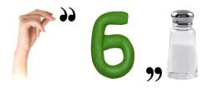
Русский язык и Литературное чтение
Ребусы. Отгадайте названия валют
Анаграммы. Расшифруйте слова
СИПЕНЯ (ПЕНСИЯ)
ЛАКМЕРА (РЕКЛАМА)
ПАРТАЛАЗ (ЗАРПЛАТА)
ОВОДРОГ (ДОГОВОР)
КАНОЭКОМИ (ЭКОНОМИКА)

Slide 17
Внеурочная деятельность.
«Развитие речи»
Закончи верные утверждения
Лишние …– лишняя забота.
деньги
гривны
драхмы
ракушки
Хуже всех бед, когда денег … .
куча
туча
нет
гора
Уговор дороже …. .
дров
денег
конфет
игрушек
Копейка рубль … .
прячет
укрывает
бережёт
стережёт

Slide 18
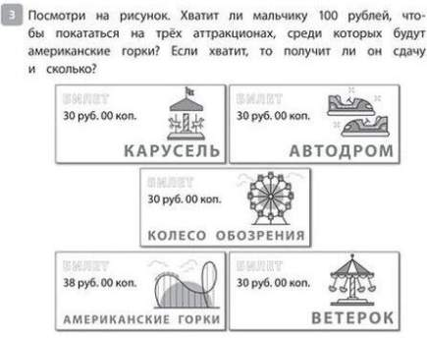
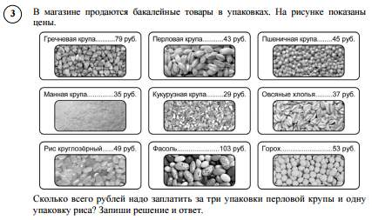
Всероссийские проверочные работы (ВПР)

Slide 19
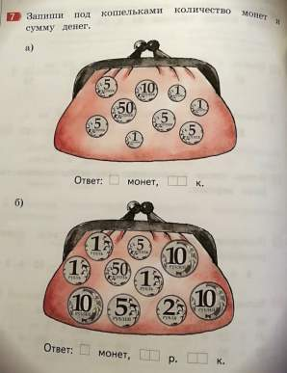
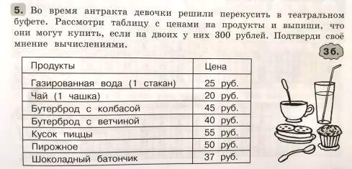
Комплексные метапредметные работы

Slide 20
Финансовая грамотность
Основы финансовой грамотности:
понимание природы и функции денег;
умение ценить деньги;
умение считать деньги;
умение составлять финансовый отчет;
умение экономить и сберегать;
умение тратить деньги и жить по средствам;
умение делиться.

Slide 21
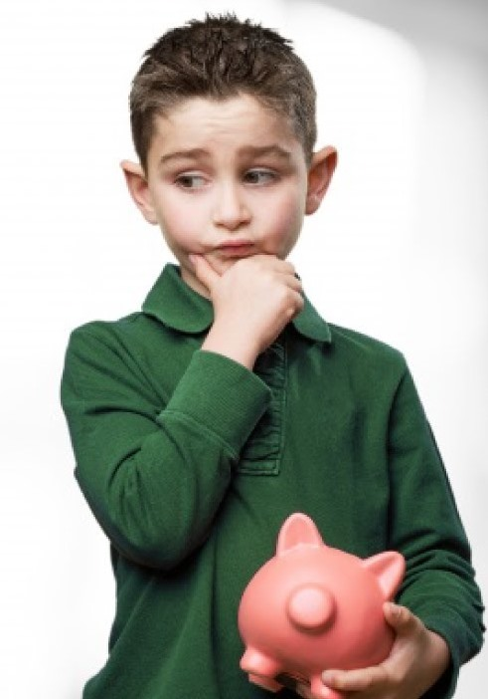
Нельзя представить себе
мир сегодня без денег.
Деньги окружают человека
с самого рождения и становятся
одним из главных условий жизни.
Поэтому уроки финансовой
грамотности сегодня
просто необходимы

Slide 22
«Главная причина того, что люди испытывают
финансовые проблемы, заключается в том, что
потратив годы в школе, они ничего не узнали о
том, что такое деньги».
Роберт и Ким Кийосаки
Роберт Кийосаки - предприниматель, который занимается инвестированием, писатель и преподаватель

Slide 23
Огромную помощь в изучении финансовой грамотности детьми оказывают
родители

Slide 24
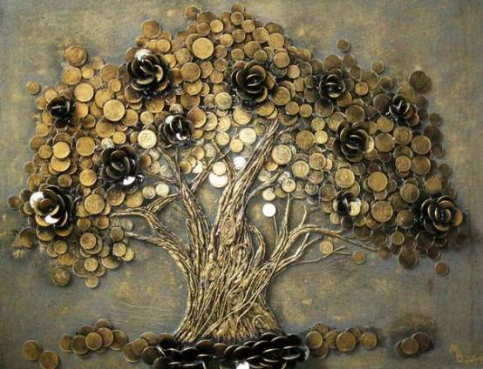
СПАСИБО
ЗА ВНИМАНИЕ!

